Slide 1

РОСТЕХНАДЗОР
Сибирское управление
Федеральной службы по
экологическому, технологическому
и атомному надзору
«Правоприменительная практика Сибирского управления Ростехнадзора на объектах газопотребления, газораспределения и магистрального трубопроводного транспорта.
Случаи аварийности, причины их возникновения, итоги расследования».
Исполняющий обязанности заместителя руководителя Сибирского управления Ростехнадзора
Рябухин Евгений Анатольевич

Slide 2
О поднадзорных объектах
Сибирское управление Ростехнадзора осуществляет надзор за опасными производственными объектами газораспределения и газопотребления, эксплуатируемыми на территориях Новосибирской, Кемеровской, Томской и Омской областей, Алтайского края и Республики Алтай.
Надзор за опасными производственными объектами магистрального трубопроводного транспорта осуществляется на вышеуказанных территориях, а так же на территориях Тюменской, Иркутской и Амурской областей, Красноярского края и Республики САХА (Якутия).
Под надзором находятся:
4017 ОПО газораспределения и газопотребления:
(1 класса – 0, 2 класса – 9, 3 класса – 3470, 4 класса – 538.)
291 ОПО магистрального трубопроводного транспорта:
(1 класса - 44; 2 класса - 188; 3 класса – 18; 4 класса – 41)

Slide 3
.
Информация о состоянии надзорной деятельности на объектах газоснабжения
 | 6мес. 2025 | 6мес. 2026 | +/-
Кол-во инспекторов | 15 | 14 | -1
Кол-во проверок (плановые, внеплановые) | 2 | 8 | +6
Кол-во нарушений | 39 | 77 | +38
Кол-во административных мер | 34 | 20 | -14
Кол-во штрафов | 7 | 6 | -1
Сумма штрафов | 990 | 750 | -240
Количество предупреждений | 20 | 10 | -10
Количество приостановок | 7 | 4 | -3
Количество приемок | 496 | 602 | +106
Количество мероприятий без взаимодействия | 38 | 18 | -20

Slide 4
Информация о состоянии надзорной деятельности на объектах трубопроводного транспорта
 | 6 месяцев 2025 года | 6 месяцев 2026 года | +/-
Кол-во инспекторов | 3 | 2 | -1
Кол-во проверок (плановых) | 1 | 18 | +17
Кол-во нарушений | 34 | 35 | +1
Кол-во административных мер | 9 | 17 | +8
Кол-во штрафов | 1 | 17 | +16
Сумма штрафов | 200 | 220 | +20
Количество предупреждений | 8 | 0 | -8
Количество приостановок | 0 | 0 | 0
Количество проверок постоянного надзора | 163 | 149 | -14

Slide 5
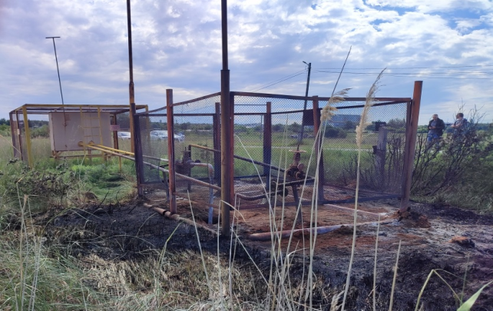
Анализ причин аварийности в поднадзорных организациях
22.05.2026 на автомобильной газозаправочной станции IV класса опасности по адресу: г. Барнаул, проспект Энергетиков, 44 (ООО «АвтоГаз») при проведении сливных работ произошло воспламенение газовой смеси в технологическом блоке (насосное отделение).
В результате пожара разрушен технологический блок, получил ожоги кистей рук оператор АГЗС.
13.06.2026 на надземном газопроводе высокого давления диаметром 50 мм, входящего в состав опасного производственного Сеть газоснабжения Омского района (III класс опасности), расположенного в с. Харино, Омского района, Омской области, в результате удара молнии произошло возгорание кранового узла. В результате пожара поврежден газопровод, пострадавших нет.

Slide 6
Допущенные инциденты
Приказом Ростехнадзора от 23.11.2021 № 397 утвержден «Перечень индикаторов риска нарушения обязательных требований, используемых при осуществлении Федеральной службой по экологическому, технологическому и атомному надзору и ее территориальными органами федерального государственного надзора в области промышленной безопасности».
Согласно п. 1 данного Перечня, индикатором риска является поступление в территориальный орган Ростехнадзора информации о трех и более инцидентах, произошедших на опасном производственном объекте в течение одного календарного года.
Срабатывание индикатора риска является основанием для организации внеплановой проверки в установленном порядке (по согласованию с прокуратурой)

Slide 7
Проблемные вопросы:
Нарушения, выявляемые в ходе работы комиссий по оценке соответствия построенных или реконструированных сетей газораспределения и газопотребления.
Несвоевременная регистрация ОПО в государственном реестре.
Отсутствие лицензий у организаций, эксплуатирующих ОПО.
Эксплуатация ОПО физическими лицами.
Бесхозяйные объекты сети газораспределения и газопотребления.

